Slide 1
ΦΥΣΙΚΗ ΑΓΩΓΗ
Νέο ΠΣ στο Γυμνάσιο
Δημήτρης Μυλώσης, PhD., ΕΕΠ, ΤΕΦΑΑ, ΑΠΘ

Slide 2
Επόπτης
Αθανάσιος Παπαϊωάννου
Εκπονητές του ΠΣ και του εκπαιδευτικού υλικού - επιμορφωτές
Γεώργιος Αμπατζόγλου, Δημήτριος Μυλώσης, Βασίλειος Σίσκος
Υποστηρικτές της Πιλοτικής Εφαρμογής
Γεώργιος Αμπατζόγλου, Δημήτριος Μυλώσης
20 Εκπαιδευτικοί & στελέχη εκπαίδευσης των Πρότυπων και Πειραματικών σχολείων

Slide 3
Η αναμόρφωση των νέων ΠΣ στη ΦΑ Γυμνασίου έγινε με βάση:
Τις σύγχρονες ανάγκες-συστάσεις διεθνών οργανισμών για την προαγωγή της δια βίου υγείας και της ποιότητας ζωής.
Παγκοσμίως αλλά κυρίως στην Ελλάδα τα επίπεδα ΦΔ των παιδιών και των εφήβων είναι δραματικά χαμηλά.
Το σημαντικό ρόλο της ΦΑ στην υγεία των παιδιών.
Τη νέα τάση που αναπτύσσεται διεθνώς στον σχεδιασμό ΠΣ σχετικά με την ανάπτυξη του φυσικού γραμματισμού μέσα από το μάθημα της ΦΑ.

Slide 4
Η Φιλοσοφία του Προγράμματος Σπουδών
Στο επίκεντρο του νέου Ελληνικού ΠΣ, είναι η διαμόρφωση φυσικά εγγράμματων μαθητών/-τριών, μέσα από την παρακίνηση τους για ΦΔ εντός και εκτός σχολείου, την ανάπτυξη γνώσεων, δεξιοτήτων και στάσεων, την ανάπτυξη της αυτονομίας, της αίσθησης φυσικής επάρκειας, της αυτοπεποίθησης και των δεξιοτήτων αυτορρύθμισης σε χώρους ΦΔ

Slide 5
Η Φιλοσοφία του Προγράμματος Σπουδών
Με τον φυσικό γραμματισμό επιδιώκεται μέσα από το μάθημα ΦΑ σε όλες τις βαθμίδες εκπαίδευσης η επίτευξη του σκοπού δια βίου ΦΔ για υγεία, ποιότητα ζωής και κοινωνική ευημερία, που είναι κυρίαρχος σκοπός των σύγχρονων ΠΣ
Σε αντίθεση με τα ΠΣ του παρελθόντος τα αθλήματα και οι σωματικές και κινητικές δραστηριότητες αποτελούν μέσο για την επίτευξη του κεντρικού σκοπού.

Slide 6
Βασικές επιδιώξεις του νέου ΠΣ αποτελούν η ανάπτυξη της αυτοκαθοριζόμενης παρακίνησης και δεξιοτήτων αυτορρύθμισης των μαθητών/-τριών,
ως παράγοντες που συμβάλουν σημαντικά στη δια βίου θετική και υγιή ανάπτυξη και ευημερία, μέσα από τη διαμόρφωση εγγράμματων μαθητριών/ών

Slide 7
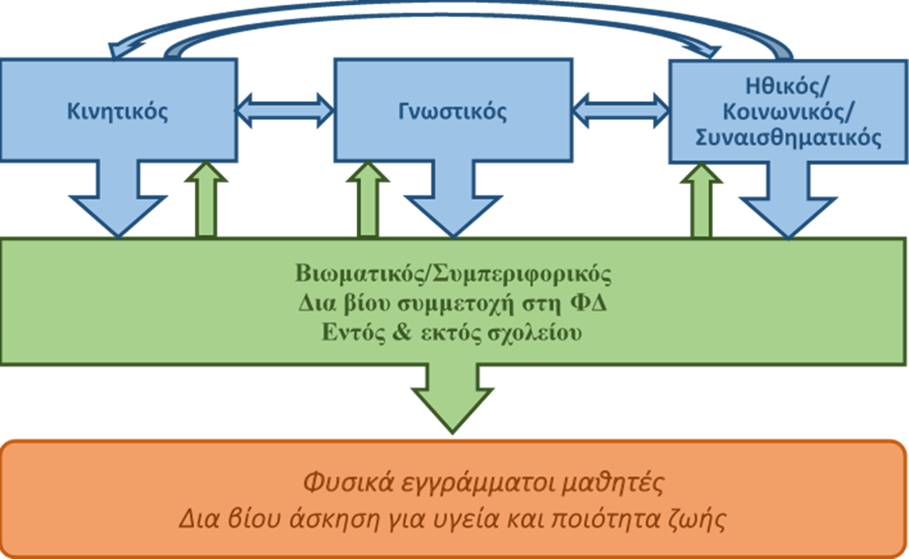
Σκοποί του ΠΣ και η συμβολή της Φυσικής Αγωγής
Notes:
Στο σχήμα 1, φαίνεται η σύνδεση των 4 κύριων σκοπών του ΠΣ (τη σημαντικότητα του Βιωματικού/Συμπεριφορικού) και πως αυτοί οδηγούν στην τελική επιδίωξη, στη δια βίου άσκηση για υγεία και ποιότητα ζωής, μέσω του Φυσικού/Σωματικού Γραμματισμού των μαθητών.

Slide 8
Θεματικά Πεδία: Βασικοί Σκοποί
Κινητικός: Ικανότητα σε ένα εύρος αθλητικών και κινητικών δεξιοτήτων που είναι χρήσιμες για τη δια βίου άσκηση για υγεία και ποιότητα ζωής
Γνωστικός: Γνώση και κατανόηση εννοιών επιστημών για την εφαρμογή τους στη δια βίου άσκηση για υγεία και ποιότητα ζωής
Βιωματικός/Συμπεριφορικός: Συστηματική συμμετοχή σε φυσικές δραστηριότητες και ανάπτυξη του επιπέδου της φυσικής κατάστασης για υγεία
Ηθικός/Κοινωνικός/Συναισθηματικός: Υπεύθυνη συμπεριφορά, σεβασμός στη διαφορετικότητα και κοινωνικές και συναισθηματικές δεξιότητες που συμβάλλουν στη δια βίου άσκηση για υγεία και ποιότητα ζωής
Notes:
2^{ο} μέρος της παρουσίασης: παρουσιάζονται το περιεχόμενο, οι σκοποί και οι επιμέρους επιδιώξεις του ΠΣ.
Οι 4 βασικοί σκοποί (θεματικά πεδία), είναι: 1) ο Κινητικός, 2) ο Γνωστικός, 3) ο Βιωματικός/Συμπεριφορικός και 4) ο Ηθικός/Κοινωνικός/Συναισθηματικός σκοπός.

Slide 9
Θεματικές ενότητες: Επιμέρους Στόχοι
Κινητικός:
Δραστηριότητες δια βίου άσκησης (δραστηριότητες για ανάπτυξη καλής Φυσικής κατάστασης για υγεία, τα “διαδεδομένα” ατομικά και ομαδικά αθλήματα, τα “λιγότερο” διαδεδομένα αθλήματα και εναλλακτικές μορφές άσκησης και ΦΔ αναψυχής
Χοροί και ρυθμός (Παραδοσιακοί χοροί, διεθνείς χοροί, μπαλέτο, ρυθμικά κινητικά/χορευτικά προγράμματα)
Γνωστικός:
Γνώσεις για θέματα Φυσικής Δραστηριότητας, Άσκησης/Άθλησης, Φυσικής Κατάστασης και Διατροφής που συμβάλλουν στην προαγωγή της υγείας και απόδοσης
Γνώσεις σχετικά με τεχνική, τακτική, κανόνες και Α΄ βοήθειες κατά τη μάθηση και απόδοση κινητικών δεξιοτήτων, αθλημάτων και φυσικών δραστηριοτήτων
Notes:
Παρουσίαση των επιμέρους στόχων, τις θεματικές ενότητες του κάθε θεματικού πεδίου.

Slide 10
Θεματικές ενότητες: Επιμέρους Στόχοι (2)
Βιωματικός/Συμπεριφορικός:
Αξιολόγηση-αυτοπαρατήρηση των προσωπικών επιπέδων ΦΔ και των δεικτών της προσωπικής ΦΚ για υγεία και καθορισμός στόχων για βελτίωση
Συμμετοχή σε τυπικές και σε εναλλακτικές μορφές άσκησης για υγεία και σε διαδεδομένα και μη διαδεδομένα αθλήματα εντός και εκτός σχολείου
Ηθικός/Κοινωνικός/Συναισθηματικός:
Δεξιότητες ζωής που συμβάλλουν στη δια βίου άσκηση για υγεία και ποιότητα ζωής (αυτοέκφραση, εσωτερική παρακίνηση, υπευθυνότητα, τιμιότητα)
Συνεργασία, θετική κοινωνική αλληλεπίδραση, σεβασμός στη διαφορετικότητα (κατανόηση του άλλου φύλου, ενάρετη φιλία, επίλυση προβλημάτων)
Notes:
Παρουσίαση των θεματικών ενοτήτων-συνέχεια.

Slide 11
Διδακτική πλαισίωση - Σχεδιασμός μάθησης στη ΦΑ
Ο σχεδιασμός της μάθησης στο νέο ΠΣ ακολουθεί μία αντίστροφη διαδικασία, με επίκεντρο τους μαθητές και τα προσδοκώμενα μαθησιακά αποτελέσματα, δηλαδή τις γνώσεις και δεξιότητες που επιδιώκεται να αναπτύξουν και να εφαρμόζουν οι μαθητές με την ολοκλήρωση της κάθε θεματικής ενότητας, κάθε συγκεκριμένου σκοπού

Slide 12
Η επίτευξη των θεμιτών στόχων και των προσδοκώμενων μαθησιακών αποτελεσμάτων για την κάθε θεματική ενότητα θα γίνει μέσα από το σχεδιασμό και την εφαρμογή κατάλληλων διδακτικών σεναρίων τα οποία θα αλληλοσυνδέονται και θα αποτελούν μια αλληλουχία στον ετήσιο προγραμματισμό του μαθήματος της ΦΑ.

Slide 13
Ιδιαίτερη έμφαση στη διδασκαλία των Θεματικών Ενοτήτων δίνεται στους στόχους και στα προσδοκώμενα μαθησιακά αποτελέσματα
που αφορούν στις γνωστικές έννοιες, στις κινητικές καθώς και στις συναισθηματικές/κοινωνικές δεξιότητες που χρειάζεται ο/η μαθητής/τρια προκειμένου να συμμετέχει ενεργά και αποτελεσματικά τόσο κατά τη διάρκεια της μαθησιακής διαδικασίας όσο και στην καθημερινότητά του/της.

Slide 14
Ο εκπαιδευτικός ΦΑ με τον ρόλο του καθοδηγητή και διαμεσολαβητή, μεταβιβάζει προοδευτικά τις πρωτοβουλίες της μάθησης στους μαθητές μέχρι την πλήρη αυτονομία, δημιουργώντας σε αυτούς υψηλή εσωτερική παρακίνηση, υπευθυνότητα και θετικές στάσεις ως προς την άσκηση και τις υγιεινές συνήθειες, στοιχεία σημαντικά για την εφαρμογή της μάθησης και άσκησης στην καθημερινότητά τους

Slide 15
Αυτονομία του εκπαιδευτικού ΦΑ
Αξιοποίηση προτεινόμενων διδακτικών σεναρίων, βιβλιο-τετραδίου, ψηφιακού υποστηρικτικού υλικού – ανάπτυξη νέων
Αξιοποίηση τεχνικών, στρατηγικών, μεθόδων και στιλ διδασκαλίας στην πράξη
Αξιοποίηση περιβάλλοντος μικτής μάθησης, ασύγχρονων διδασκαλιών και μοντέλου αντεστραμμένης τάξης
Λαμβάνοντας υπόψη
Τη φιλοσοφία – τον κεντρικό σκοπό του μαθήματος
Τα αναπτυξιακά χαρακτηριστικά των μαθητών
Εξειδίκευση-γνώση-εμπειρία (εκπ/κού ΦΑ)
Δυνατότητες επικοινωνίας-συνεργασίας (συναδέλφους, γονείς, αθλητικούς-κοινωνικούς-επιστημονικούς φορείς)
Γεωγραφική περιοχή
Χαρακτηριστικά σχολείου
Την υποστήριξη και την οργάνωση του σχολείου
Έμφαση στη μεγιστοποίηση του χρόνου εμπλοκής όλων των μαθητών σε κίνηση

Slide 16
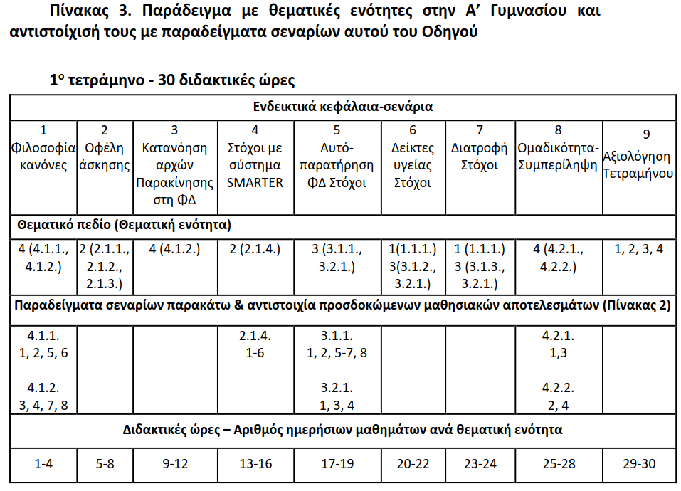

Slide 17
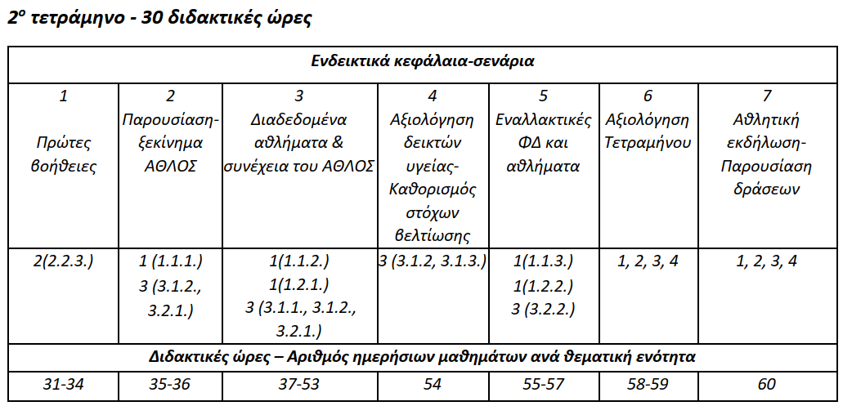

Slide 19
Μια πρόταση
Πρόγραμμα «ΑΘΛΟΣ ΠΕΝΤΑΘΛΟΝ»
Σκοπός του προγράμματος
Oι μαθητές/-τριες ενθαρρύνονται να αξιολογούν την ατομική και ομαδική εβδομαδιαία συμμετοχή τους σε μέτριες προς έντονες ΦΔ, να θέτουν στόχους για τακτική συμμετοχή σε εξωσχολική άθληση/ΦΔ, να εφαρμόζουν κινητικές δεξιότητες που διδάσκονται στο μάθημα της ΦΑ σε κάποιες μέρες εξωσχολικής άθλησης-άσκησης, να παρακολουθούν εάν πετυχαίνουν τους στόχους τους και να προσαρμόζουν τους στόχους τους ανά εβδομάδα, ώστε να
παρουσιάζουν βελτίωση ή επίτευξη τουλάχιστο 420 λεπτά ΦΔ/εβδομάδα-ατομικά ή 2100΄/εβδομάδα για 5μελή ομάδα

Slide 20
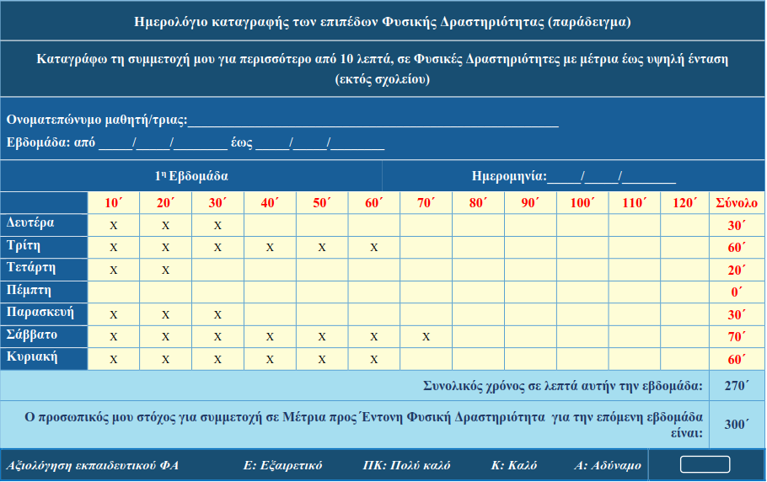

Slide 21
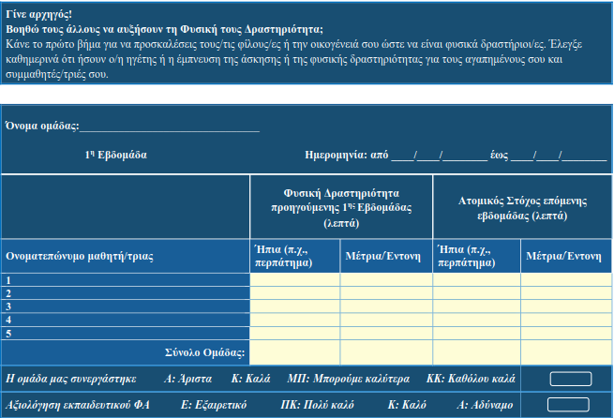

Slide 22
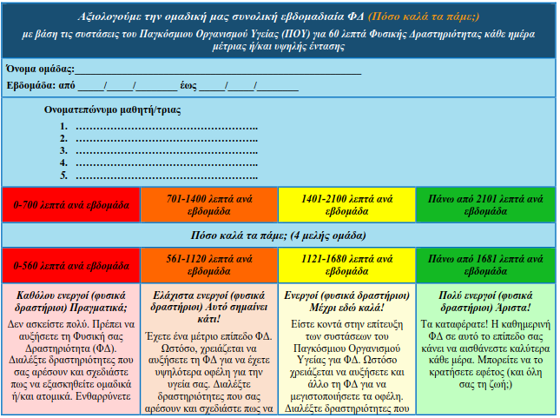
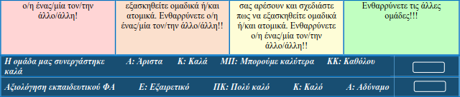

Slide 23

Διδακτική πλαισίωση - Σχεδιασμός μάθησης στη ΦΑ
Διεύθυνση web→ www.impactpe.eu/app
ΕΝΟΤΗΤΑ 1, 2^{ο} μέρος

Slide 24
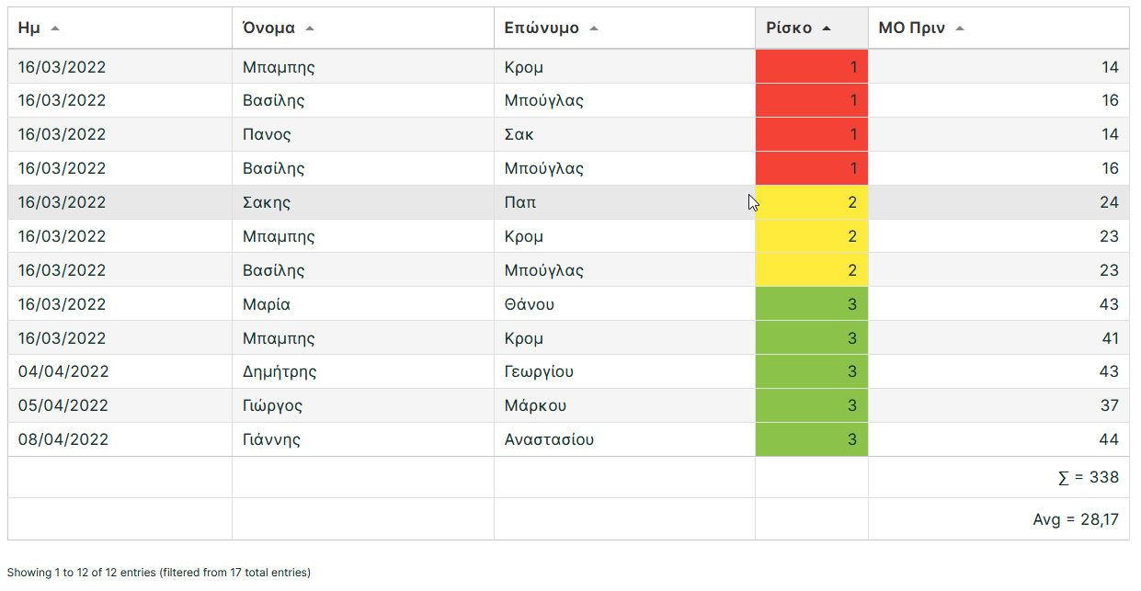

Slide 25
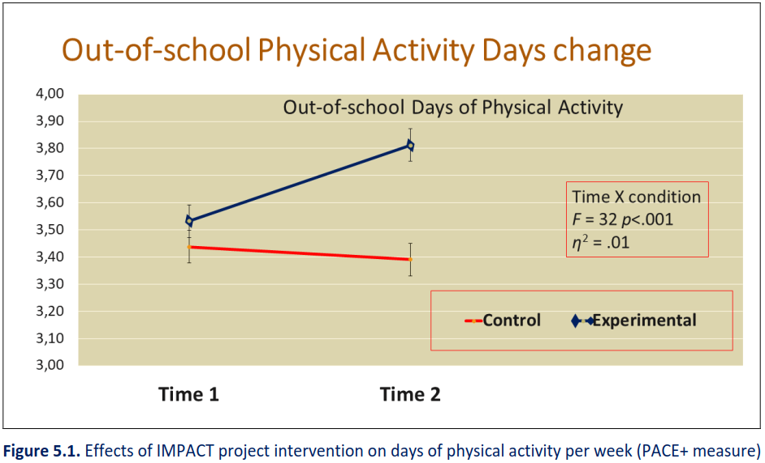
Αποτελέσματα εφαρμογής του προγράμματος ΑΘΛΟΣ
Impact PE Project

Slide 26
Ομαδικό ΠΕΝΤΑΘΛΟΝ
Οι ΦΔ και τα αθλήματα κατατάσσονται σε πέντε κατηγορίες:
Υγρού στοιχείου (π.χ. κολύμβηση)
Ομαδικά αθλήματα και παιχνίδια (π.χ. ποδόσφαιρο, καλαθοσφαίριση, παιδαγωγικά παιχνίδια)
Δραστηριότητες ανάπτυξης αντοχής (π.χ. περπάτημα, τρέξιμο, ποδηλασία, Free Skating)
Ατομικά αθλήματα (π.χ. χορός, καλλισθενική γυμναστική, ενόργανη γυμναστική, Figure skating) και
Αθλήματα δύο ατόμων (π.χ. καλαθοσφαίριση ένας εναντίον ενός, αθλήματα ρακέτας, Tae-kwon-do).

Slide 27
Ομαδικό ΠΕΝΤΑΘΛΟΝ
Επίτευξη 3 κριτηρίων
Να αυξήσουν ή/και να διατηρήσουν τον συνολικό (ομαδικό) αριθμό ωρών με βάση τον στόχο τους.
Να συμμετέχουν ενεργά σε ΦΔ ή αθλήματα σε τουλάχιστον 2 από τις 3 διαφορετικές κατηγορίες για την Β΄ τάξη και τουλάχιστον 3 από τις 5 για την Γ΄ τάξη.
Να αυξήσουν ή/και να διατηρήσουν σε ανάλογο βαθμό όλοι/-ες οι μαθητές/-τριες της κάθε ομάδας τον αριθμό των ωρών συμμετοχής τους σε ΦΔ ή αθλήματα.

Slide 28
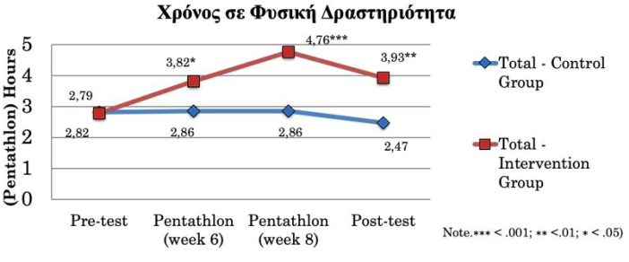
Αποτελέσματα εφαρμογής του Team Pentathlon
Michaud et al. (2012). The effect of team pentathlon on ten- to eleven-year-old children's engagement in physical activity. Physical Education and Sport Pedagogy, 17 (5), 543-562.

Slide 29
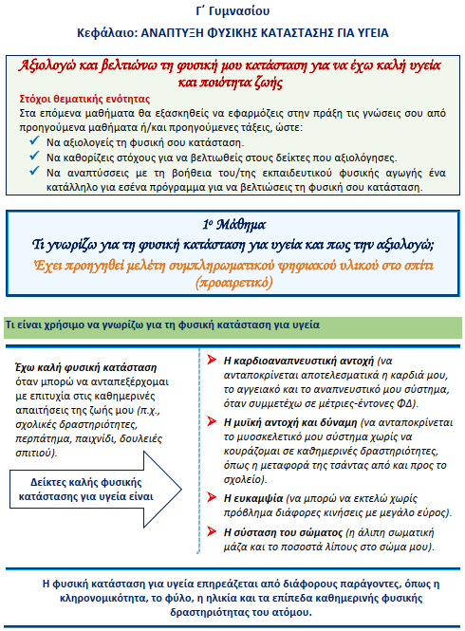

Slide 30
Σε τι επίπεδο πιστεύω ότι βρίσκεται η φυσική μου κατάσταση;
Απαντάω το «ΑΥΤΟΑΝΑΦΕΡΟΜΕΝΟ ΕΡΩΤΗΜΑΤΟΛΟΓΙΟ ΓΙΑ ΤΗ ΦΥΣΙΚΗ ΚΑΤΑΣΤΑΣΗ».
ΑΥΤΟΑΝΑΦΕΡΟΜΕΝΟ ΕΡΩΤΗΜΑΤΟΛΟΓΙΟ ΓΙΑ ΤΗ ΦΥΣΙΚΗ ΚΑΤΑΣΤΑΣΗ Είναι πολύ σημαντικό να συμπληρώσεις αυτό το ερωτηματολόγιο μόνος/η σου χωρίς να επηρεάζεσαι από τις απαντήσεις των συμμαθητών/τριών σου. Οι απαντήσεις σου είναι σημαντικές για τη βελτίωση της φυσικής σου κατάστασης. Παρακαλώ απάντησε όλες τις ερωτήσεις χωρίς να αφήσεις κενά. Σημείωσε μόνο μία απάντηση σε κάθε ερώτηση. Σκέφτομαι το επίπεδο της φυσικής μου κατάστασης και επιλέγω το πιο σωστό για εμένα. Η γενική φυσική κατάστασή μου είναι: (ο ορισμός της γενικής φυσικής κατάστασης δίνεται πιο πάνω) Πολύ κακή Κακή Μέτρια Καλή Πολύ καλή Η καρδιοαναπνευστική αντοχή μου (η ικανότητα να κάνω μια άσκηση π.χ., τρέξιμο για πολύ ώρα) είναι: Πολύ κακή Κακή Μέτρια Καλή Πολύ καλή Η Μυϊκή μου δύναμη είναι: Πολύ κακή Κακή Μέτρια Καλή Πολύ καλή Η σβελτάδα/ευκινησία μου είναι: Πολύ κακή Κακή Μέτρια Καλή Πολύ καλή Η ευλυγισία/ευκαμψία μου είναι: Πολύ κακή Κακή Μέτρια Καλή Πολύ καλή

Slide 31
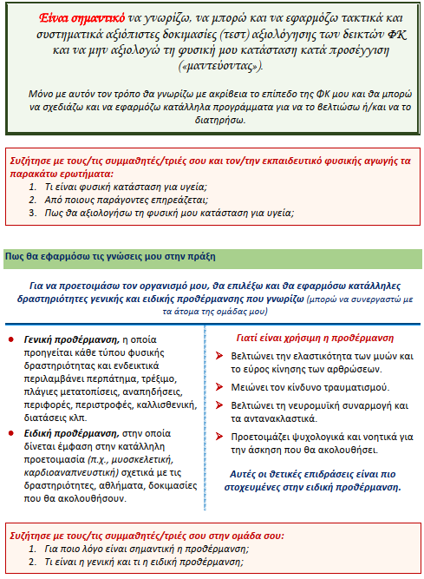

Slide 32
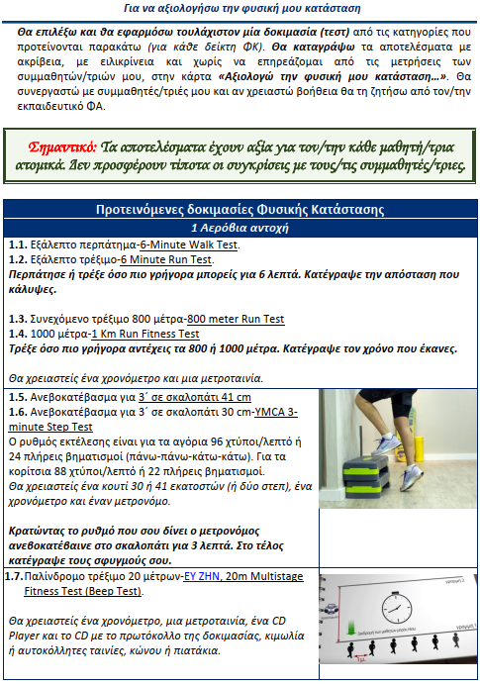


Slide 37
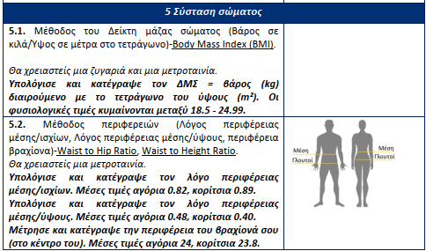
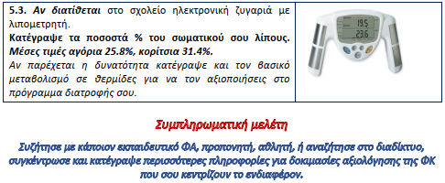

Slide 38
Αξιολογώ την φυσική μου κατάσταση Καθορίζω τους στόχους μου για βελτίωση των προσωπικών δεικτών ΦΚ Με τη βοήθεια του εκπαιδευτικού ΦΑ (συμβουλέψου το παράδειγμα) Καταγράφω με ειλικρίνεια την τωρινή μου επίδοση στους δείκτες ΦΚ που επιλέγω Βάζω στόχους προσωπικούς, συγκεκριμένους, μετρήσιμους και ρεαλιστικούς Γράφω τι ακριβώς θα κάνω για να τους πετύχω Παρακολουθώ την πρόοδό μου
Ονοματεπώνυμο μαθητή/τριας:_______________________________________________________ Ημερομηνία: _____/_____/________
Δοκιμασίες | Αρχική επίδοση | Στόχος για τον επόμενο μήνα | Πως θα το πετύχω | Επίδοση σε 1 μήνα | Παρατηρήσεις Στρατηγικές | Επίδοση στο τέλος της χρονιάς | Πέτυχα τον στόχο μου; | ΝΑΙ ΟΧΙ Γιατί
1. Αναδιπλώσεις κοιλιακών σε 30΄΄ | π.χ., 19, 22 αναδιπλώσεις (50%) Μέτρια απόδοση | Τουλάχιστον 21, 24, ώστε να πάω στο επόμενο επίπεδο 60% | Θα κάνω 3 φορές την εβδομάδα 2x16-19 γρήγορες αναδιπλώσεις
2. Κάμψεις-εκτάσεις αγκώνων

Slide 39
3. Δίπλωση από εδραία θέση
4. Ανέβασμα σε σκαλοπάτι για 3 λεπτά
Δεσμεύομαι ότι θα τηρήσω το πρόγραμμά μου ΝΑΙ: □ ΟΧΙ: □ Εάν ΟΧΙ, ίσως θα βοηθούσε να εξηγήσεις το γιατί, ποιο είναι το εμπόδιο που δεν σε αφήνει να εφαρμόσεις το πρόγραμμά σου; _________________________________________________________________________________________________________ Μπορείς να αλλάξεις κάτι που θα σε βοηθήσει να εφαρμόσεις το πρόγραμμά σου για να πετύχεις τους στόχους σου; ΝΑΙ: □ ΟΧΙ: □ Εάν ΝΑΙ, μπορείς τώρα να δεσμευτείς ότι θα εφαρμόσεις το πρόγραμμά σου για να πετύχεις τους στόχους σου; ΝΑΙ: □ ΟΧΙ: □
Αξιολόγηση εκπαιδευτικού ΦΑ Ε: Εξαιρετικό ΠΚ: Πολύ καλό Κ: Καλό Α: Αδύναμο

Slide 40
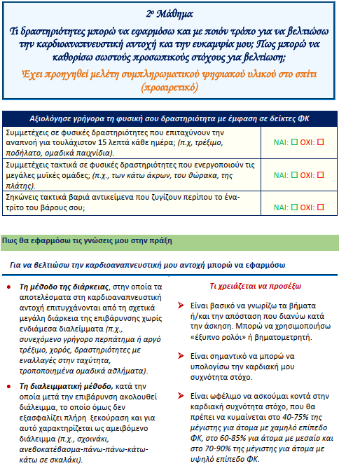

Slide 41
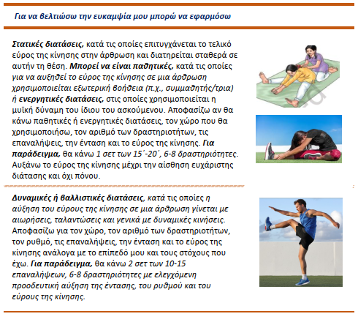

Slide 42
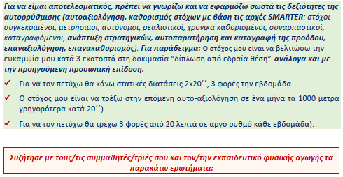
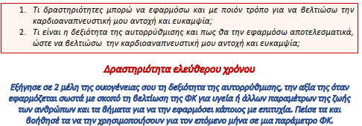

Slide 43
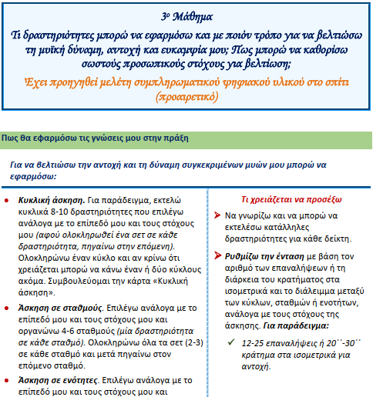

Slide 44
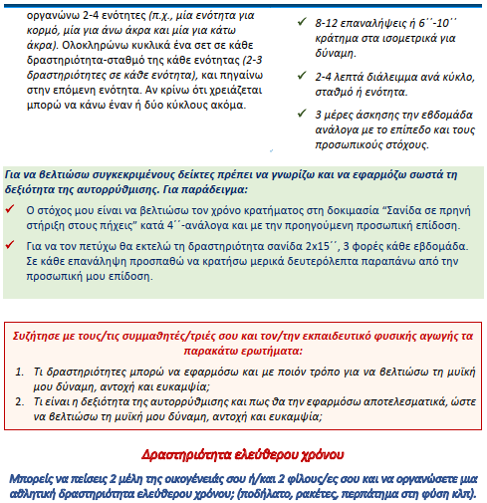

Slide 46
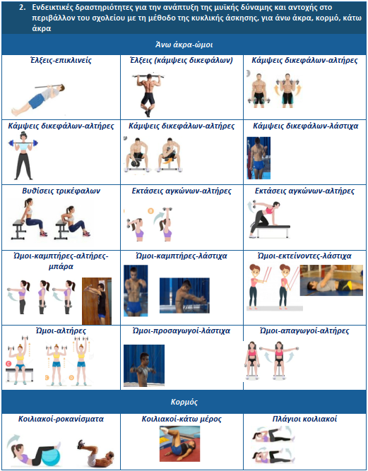

Slide 47
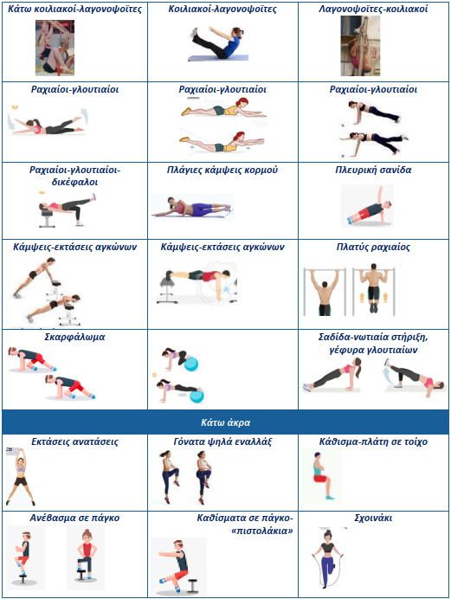

Slide 49
Πιλοτική εφαρμογή του ΠΣ
Καινοτόμα σημεία του ΠΣ που αξιοποιήθηκαν
Ανάπτυξη των γνώσεων των μαθητών/τριών για στοιχεία της ΦΔ και ενίσχυση των θετικών τους στάσεων, καλλιέργεια δεξιοτήτων ζωής, ανάπτυξη παρακίνησης και αυτορρύθμισης για τον υγιεινό τρόπο ζωής, μέσω της σχολικής ΦΑ
Εκπαιδευτικές επισκέψεις, σχολικοί αθλητικοί αγώνες, εξωσχολικές δραστηριότητες
Αξιοποίηση των νέων τεχνολογιών για ενημέρωση, παρατήρηση, ανατροφοδότηση
Σημαντική αυτονομία του εκπαιδευτικού ΦΑ στην επιλογή του διδακτικού αντικειμένου αλλά και των μεθόδων διδασκαλίας
Σύνδεση των δραστηριοτήτων του σχολικού χρόνου με τις δραστηριότητες των μαθητών εκτός σχολείου
Καταγραφή από τους μαθητές της καθημερινής τους ΦΔ, αξιολόγηση του επιπέδου ΦΔ, καθορισμός στόχων και ανάπτυξη προγράμματος για προσωπική βελτίωση

Slide 50
Αδυναμίες – Δυσκολίες της πιλοτικής εφαρμογής
Οι μακρόχρονες επιδράσεις του covid - 19 στους μαθητές
Ο ελλιπής υλικοτεχνικός αθλητικός εξοπλισμός των σχολείων και η ανεπάρκεια σχολικών αθλητικών εγκαταστάσεων (που καθιστούν μη ελκυστικό αλλά και αναποτελεσματικό το μάθημα της ΦΑ)
Η ταυτόχρονη διδασκαλία με άλλους εκπαιδευτικούς ΦΑ
Η ανεπαρκής κάλυψη υποστηρικτικού και εκπαιδευτικού υλικού (π.χ. διδακτικά σενάρια που να καλύπτουν όλες τις Θεματικές Ενότητες του νέου ΠΣ)
Η διάθεση αρκετού χρόνου για συμπλήρωση φύλλων κριτηρίων, κ.λπ.
Η ολοένα αυξανόμενη ανάγκη χρήσης των ΝΤ στη διδασκαλία και η δυσκολία εφαρμογής τους

Slide 51
Αδυναμίες – Δυσκολίες της πιλοτικής εφαρμογής
Οι σχολικές ώρες που διατίθενται για τη ΦΑ δεν επαρκούν για αποτελεσματική διδασκαλία της ΦΑ
Το μη υποστηρικτικό περιβάλλον άσκησης εκτός σχολικού χώρου για την επίτευξη της Δια Βίου Άσκησης για Υγεία (π.χ. έλλειψη δημοτικών χώρων άσκησης, λοιπές εξωσχολικές δραστηριότητες μαθητών/τριών)
Θέματα οργάνωσης/διαχείρισης τάξης, ωρών διδασκαλίας ως προς τη διάρκεια των διδακτικών σεναρίων, εκπαίδευσης μαθητών/τριών στις μαθησιακές διαδικασίες που απορρέουν από την εφαρμογή του νέου ΠΣ
Η συμμετοχή των εκπαιδευτικών και σε άλλα προγράμματα/δράσεις του σχολείου που υλοποιούνται την ίδια χρονική περίοδο

Slide 52
Συμπεράσματα - προτάσεις
Σαφήνεια, συνέχεια και λειτουργικότητα των θεματικών πεδίων και ενοτήτων (δεν έγιναν προτάσεις τροποποιήσεων - βελτιώσεων)
Ανάγκη για ανάπτυξη υποστηρικτικού υλικού (π.χ. βιβλιο-τετράδιο μαθητή)
Διαρκής επιμόρφωση των εκπαιδευτικών ΦΑ
Ενίσχυση των διαθέσιμων αθλητικών εγκαταστάσεων και του αναγκαίου εξοπλισμού
Αύξηση της συχνότητας των μαθημάτων ΦΑ στο ωρολόγιο πρόγραμμα
Υποστήριξη της δυνατότητας για ενασχόληση των μαθητών/τριών με αθλητικές δραστηριότητες στα διαλείμματα ή/και στα κενά των μαθημάτων

Slide 53
Συμπεράσματα - προτάσεις
Ανάπτυξη πολιτικών, δράσεων και προγραμμάτων στο σχολείο και παροχής κινήτρων, ώστε vα ενθαρρυνθεί η συμμετοχή των μαθητών σε αθλήματα και ΦΔ εκτός σχολικού προγράμματος
Διαμόρφωση πλαισίου αντιμετώπισης, κάλυψης και στήριξης των εκπαιδευτικών ΦΑ, σχετικά με θέματα ασφάλειας των μαθητών κατά τη συμμετοχή τους σε δράσεις εκτός σχολείου
Διαμόρφωση ενός νέου κανονιστικού πλαισίου στη λειτουργία των σχολείων που θα επιτρέπει τη χρήση των νέων τεχνολογιών στο μάθημα της ΦΑ, ανάπτυξη κατάλληλων λογισμικών
Αξιοποίηση περιβάλλοντος μικτής μάθησης, ασύγχρονων διδασκαλιών και μοντέλου αντεστραμμένης τάξης

Slide 54
Σας ευχαριστώ

